Slide 1

§1.2 基本概念

Slide 2

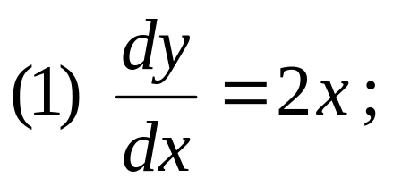
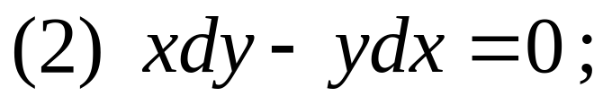
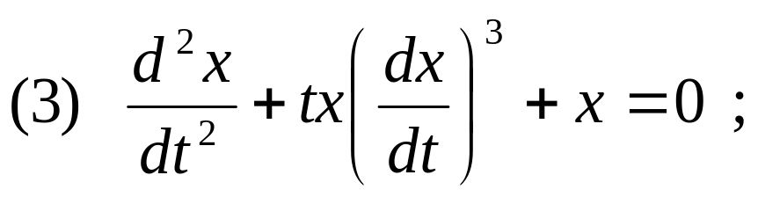
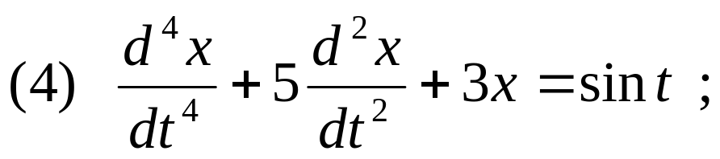
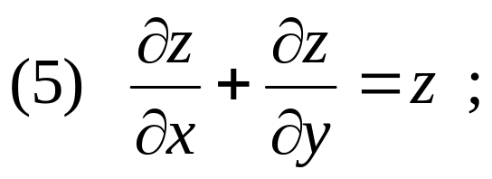
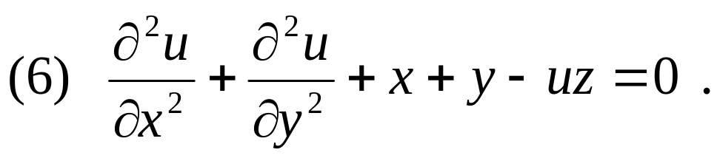
一、常微分方程与偏微分方程
定义1: 联系自变量、未知函数及未知函数导数（或微分）的关系式称为微分方程.
例1：下列关系式都是微分方程

Slide 3
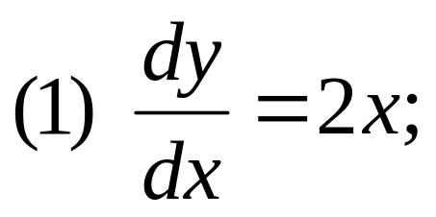
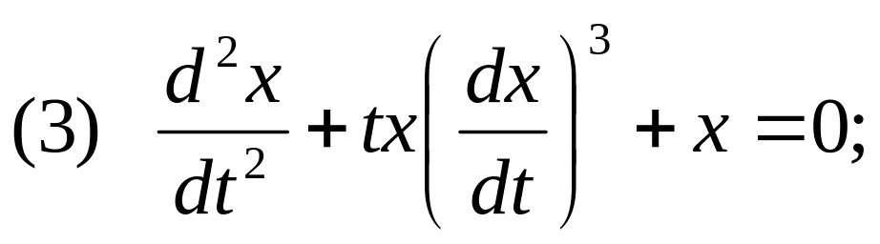

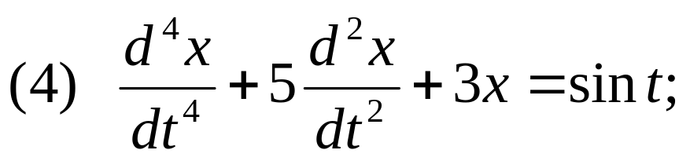
1.常微分方程
如果在一个微分方程中，自变量的个数只有一个，则这样的微分方程称为常微分方程.
如
都是常微分方程

Slide 4

2.偏微分方程
如果在一个微分方程中,自变量的个数为两个或两个以上,称为偏微分方程.
如
都是偏微分方程.
注: 本课程主要研究常微分方程. 同时把常微分方程简称为微分方程或方程.

Slide 5
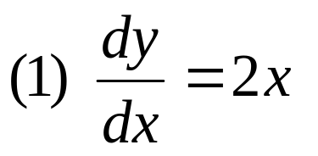

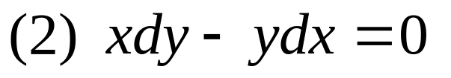
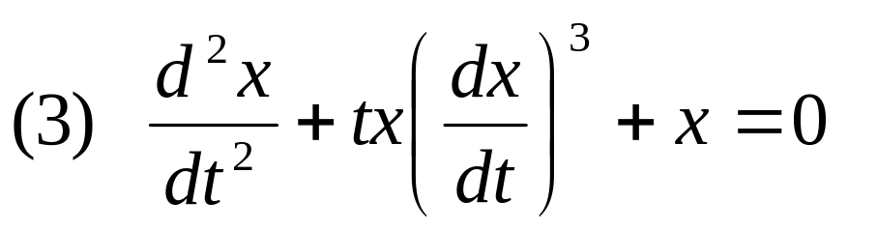

二、微分方程的阶
定义2：微分方程中出现的未知函数的最高阶导数或微分的阶数称为微分方程的阶数.
如:
是一阶微分方程；
是二阶微分方程；
是四阶微分方程.

Slide 6
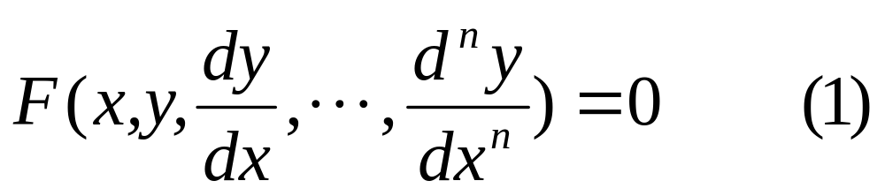
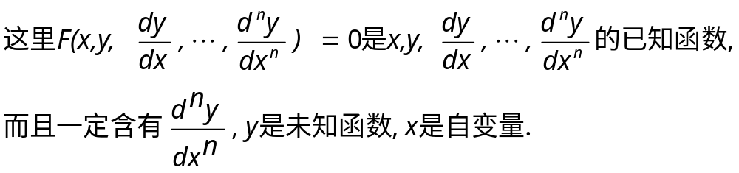

n阶微分方程的一般形式为

Slide 7

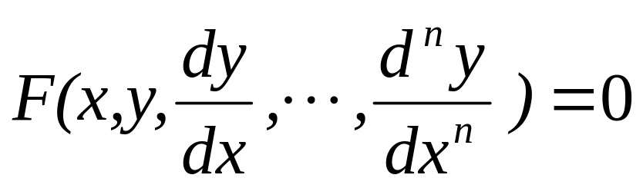
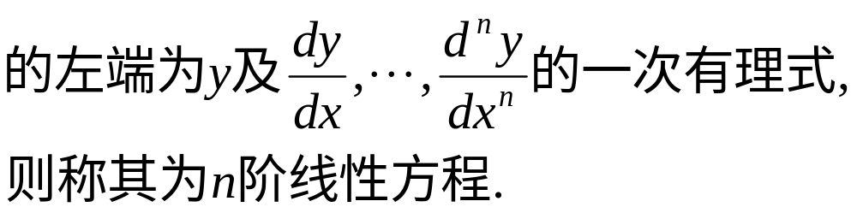


三 线性和非线性
1.如果方程
如
是线性微分方程.

Slide 8
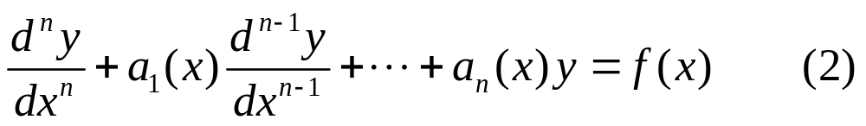

不是线性方程的方程称为非线性方程
如
是非线性微分方程.
2.n阶线性微分方程的一般形式

Slide 9
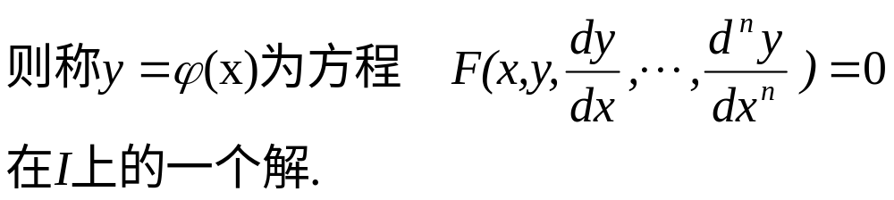

四 微分方程的解
定义4

Slide 10
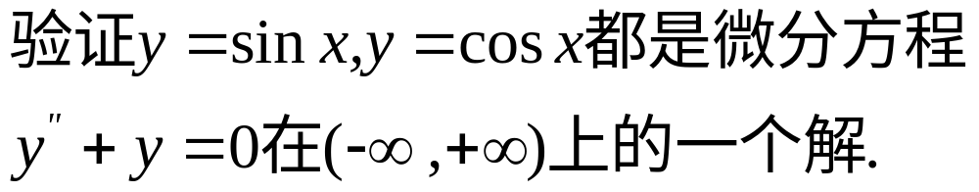

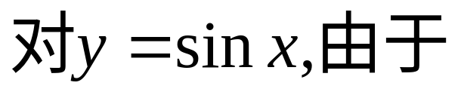
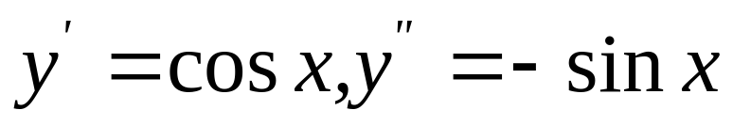
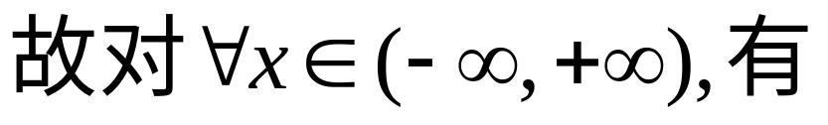
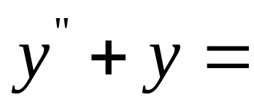
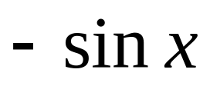
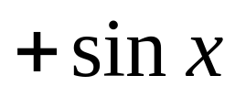
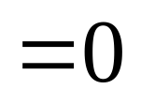
例2
证明:

Slide 11
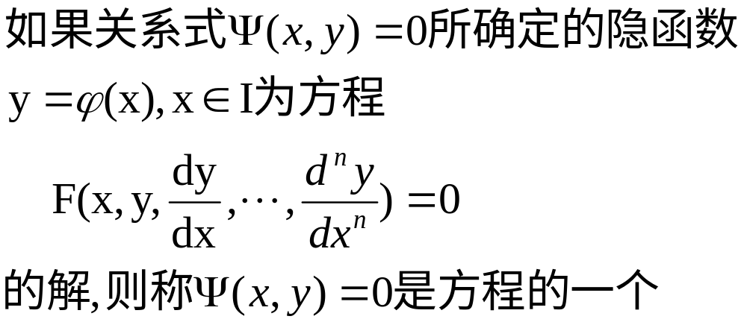
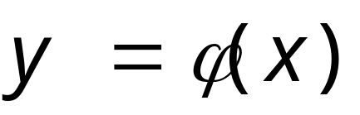
1 显式解与隐式解
隐式解.
定义4所定义的解为方程的一个显式解.
注:显式解与隐式解统称为微分方程的解.

Slide 12
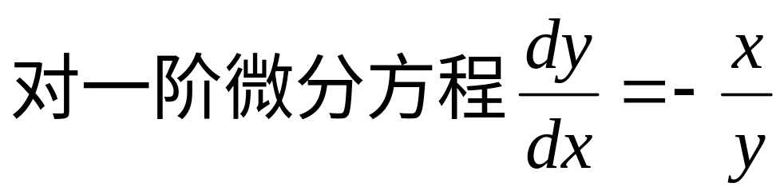
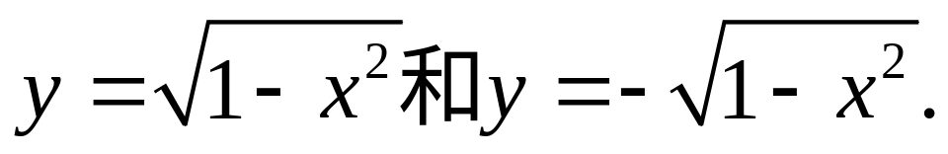
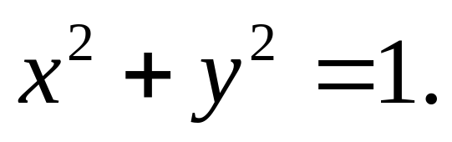

例如
有显式解:
和隐式解:

Slide 13
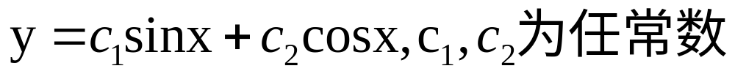


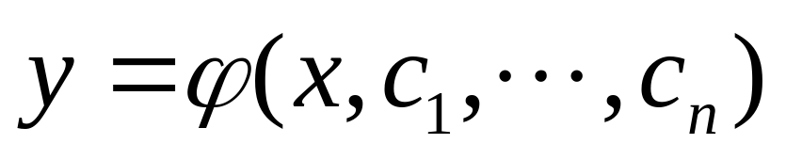
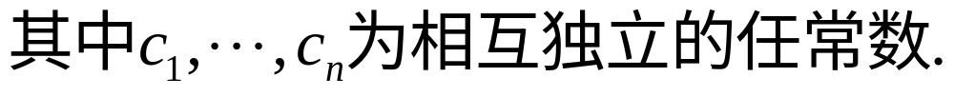
2 通解与特解
定义5 如果微分方程的解中含有任意常数,且所含的相互独立的任意常数的个数与微分方程的阶数相同,则称这样的解为该方程的通解.
例如:
n阶微分方程通解的一般形式为

Slide 14
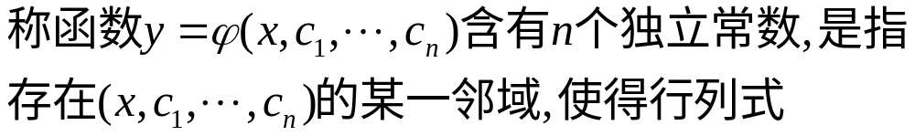
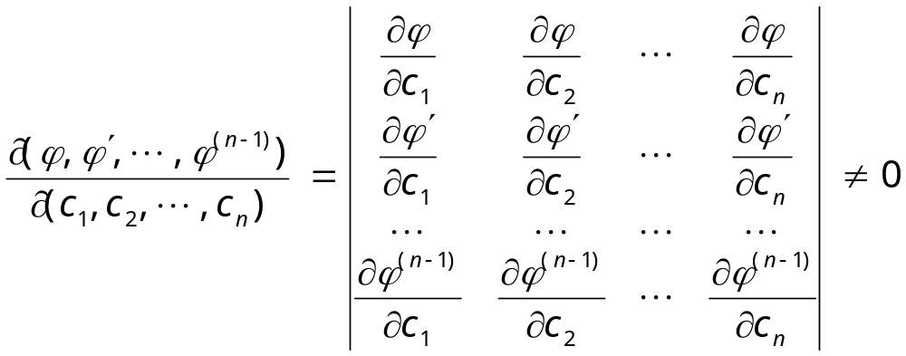
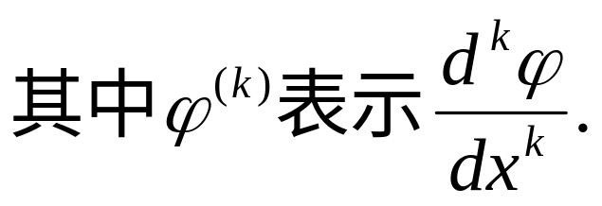

注1:

Slide 15
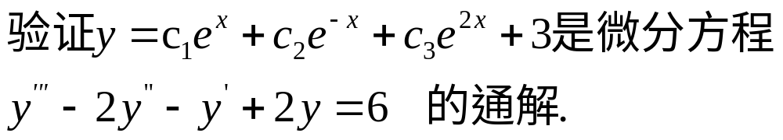

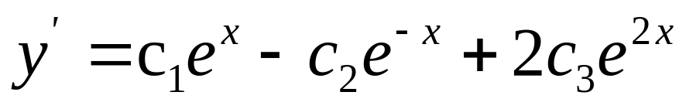
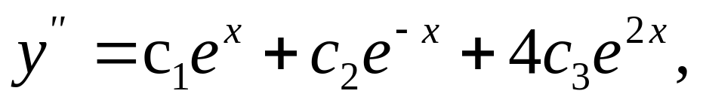
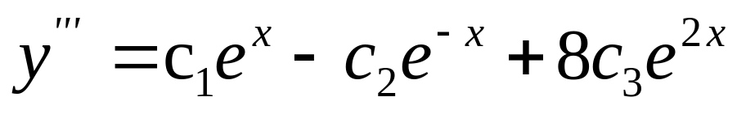
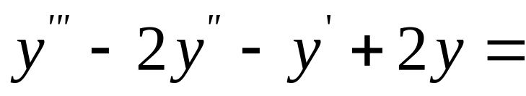
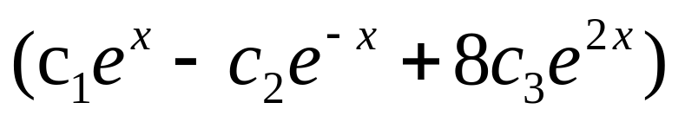
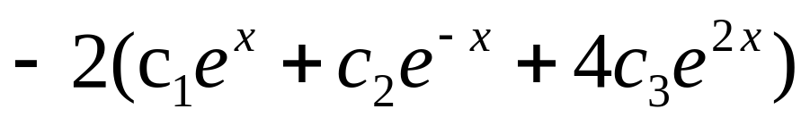
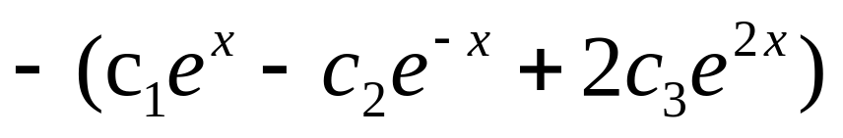
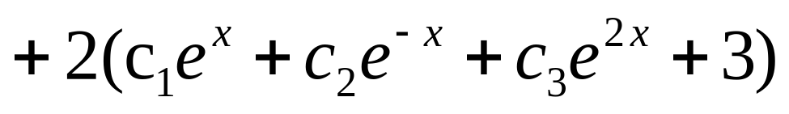
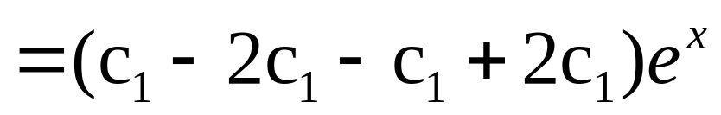
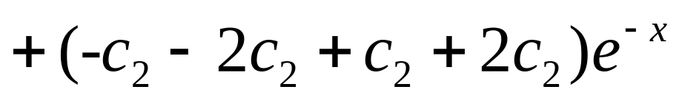
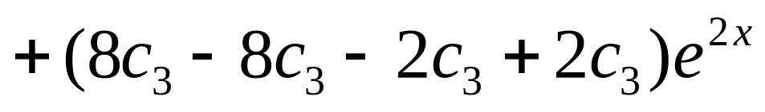
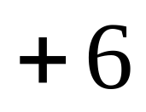

例3
证明:
由于
故

Slide 16






又由于

Slide 17


注2:
注3:
类似可定义方程的隐式通解,
如果微分方程的隐式解中含有任意常数,且所含的相互独立的任意常数的个数与微分方程的阶数相同,则称这样的解为该 方程的隐式通解.

Slide 18





定义6
在通解中给任意常数以确定的值而得到的解称为方程的特解.
例如

Slide 19


问题：通解可能无穷多个，如何找到有用的特解呢？

Slide 20

3 定解条件
为了从通解中得到合乎要求的特解,必须根据实际问题给微分方程附加一定的条件,称为定解条件.
求满足定解条件的求解问题称为定解问题.
常见的定解条件是初始条件,n阶微分方程的初始条件是指如下的n个条件:
当定解条件是初始条件时,相应的定解问题称为初值问题.

Slide 21





注1:n阶微分方程的初始条件有时也可写为
注2:

Slide 22












例4
解
由于
且

Slide 23







解以上方程组得

Slide 24






Slide 25
思考
1、微分方程的解是否连续？是否可导？
2、通解是否一定包含了全部解？
3、所有方程都有通解吗？

Slide 26



五 积分曲线和方向场
1 积分曲线
一阶微分方程
称为微分方程的积分曲线.

Slide 27



2 方向场
所规定的方向场.
在方向场中,方向相同的点的几何轨迹称为等斜线.

Slide 28





方向场画法：适当画出若干条等斜线，再在每条等斜线上适当选取若干个点画出对应的向量,这样即可画出这个方向场.
例 画出方程 所确定的方向场示意图.
解
方程的等斜线为
画出五条等斜线,再在每条等斜线上适当选取若干个点画出对应的向量，如图方向场。

Slide 29
根据方向场即可大致描绘出积分曲线．经过点(0,1)，(0,0)，(0,-1)的三条积分曲线．如左图所示。

Slide 30



例5

Slide 31



例6
方向场
积分曲线

Slide 32


例7
方向场示意图
积分曲线

Slide 33

六、微分方程组
定义：用两个及两个以上的关系式表示的微分方程称为微分方程组。
一般形式：

Slide 34


Lorenz方程
(1.18)
Volterra两种种群竞争模型
(1.19)

Slide 35







高阶微分方程 的另一种形式
如果把 都理解为未知函数，并作变换
上述高阶微分方程可以变为下列微分方程组
并可以记为向量形式
其中 均为向量函数．
分析：微分方程（组）的向量形式为其用线性代数知识进行研究讨论提供了方便。

Slide 36


七、驻定与非驻定
与t无关，驻定系统
与t有关，非驻定系统

Slide 37



八 相空间与轨线
1. 不含自变量，只有未知函数构成的空间称为
相空间
相空间（x,y）又称相平面。
2. 积分曲线在相空间的投影称为轨线.
3.
对
奇点或平衡点

Slide 38





九、雅可比矩阵与函数相关性
对于 个变元的 个函数定义雅可比矩阵为
当 时，称雅可比矩阵对应的行列式为雅可比行列式，记为

Slide 39


P27 4.

